Slide 1
第６章 成長するスケールフリー・ネットワーク
5409073 田中勇歩

Slide 2
1999年以降、様々なスケールフリー・ネットワークの数理的なモデルが提唱された。それらの多くは、ネットワークが成長するという仮定に基づく。成長するとは、時間とともに頂点と枝が増える事である。
例.インターネット、航空網など
この章では、成長するスケールフリー・ネットワークのモデルをいくつか紹介する。
（成長しないモデルは次の章で紹介しています。）

Slide 3
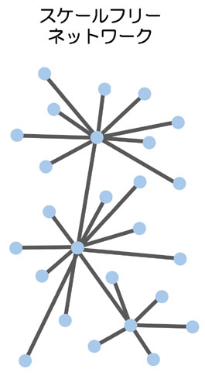
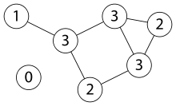
【おさらい】スケールフリー・ネットワークとは？
一部のノードが他のたくさんのノード（頂点）とエッジ（枝）で繋がっており、大きな次数を持っている一方で、大多数のノードはごくわずかなノードとしか繋がっておらず、次数は小さいという性質を持つネットワーク。次数の大きなノードは「ハブ」と呼ばれる。
ハブ
次数とは？
グラフの頂点に接合する辺の数
エッジ（辺、枝）
ノード（頂点）
出典:ビジネス情報サイト・Wisdom (2013/02/06 04:47 UTC版 )

Slide 4
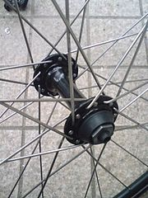
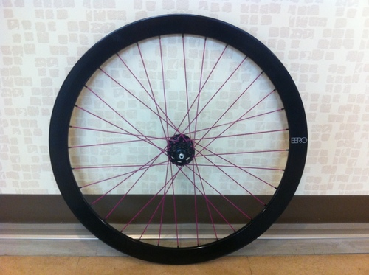
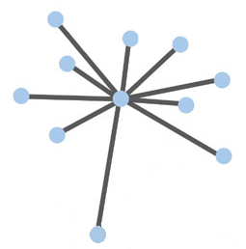
【おさらい】ハブとは？
鉄道車両・自動車・オートバイ・自転車などの車輪を構成する部品の一つ。
自転車のハブ（中央の黒い部品）↑→
ハブという名前の由来は
『車輪の中心』からきている。
ハブ
出典:ビジネス情報サイト・Wisdom (2013/02/06 04:47 UTC版 )
ネットワークにおいて中心に
位置する集線装置。

Slide 5
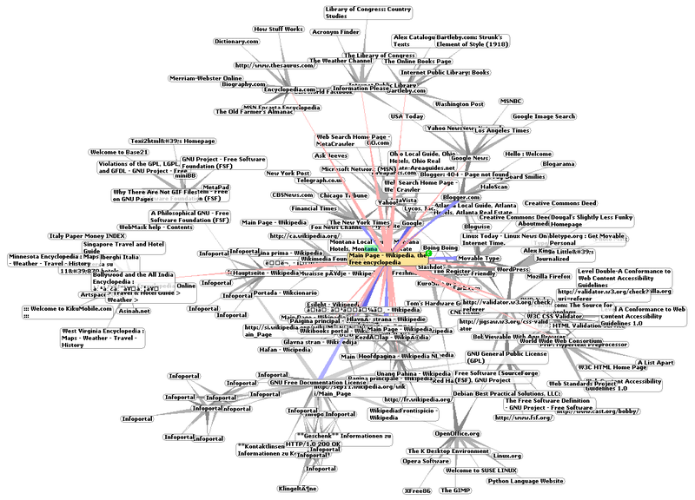
【おさらい】例：ウィキペディア周辺のWWWの構造
出典: フリー百科事典 『ウィキペディア（Wikipedia）』 (2012/12/10 07:10 UTC版 )

Slide 6
【おさらい】もう少し噛み砕いて説明すると、
スケールフリーネットワーク とは 、
ネットワーク理論の分野においてリンク（枝）が
一部のノード（点）に極度に集中しているネットワークのことを指します。
Facebookで例えると、(友達数のみでグラフ化した場合)
リンク数 ⇒ 友達数
ノード ⇒ Facebookのユーザー数
ハブ ⇒ 友達数がものすごく多い人 （H.W君とか）
と例える事が出来ます。
↓自分のアカウント

Slide 7
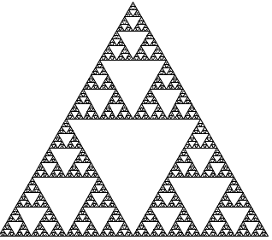
【おさらい】スケールフリーネットワークの最大の特徴
新しいノードが次々に参入しても，
ネットワークの形状が変化しない。
⇒フラクタル性をもっている。（だからスケールフリー）
※フラクタル (fractale) とは、ブノア・マンデルブロが導入した幾何学の概念。
簡単に言えば複雑な図形であり、いくら細部を拡大しても複雑さを保つ図形の事である。
特に一部を抜き出すと全体と似た形になる（自己相似性）例がよく知られている（自己相似的だからと言って必ずしもフラクタルにならないことに注意）。
現実の地形や物の次元を表現したり、再現するために用いられる。
転じて、ゲームなどで地形を自動生成するために使われたりもする。
出典：ニコニコ大百科
(2013/02/09 05:47 UTC版 )

Slide 8
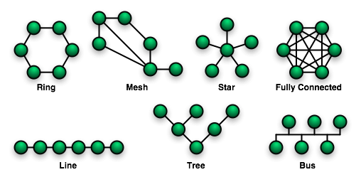
【おさらい】スケールフリーネットワークの強み
スケールフリーグラフが持つ注目すべき特性として、
ネットワーク障害に対する頑強性が高いことがあげられる。
意味：構造
スケールフリーなトポロジーを持つネットワークでは、
全ノードのうちのいくつかがダウンしたとしても、
代替経路の存在によってノード間の接続を維持でき、
系全体の平均経路長（平均最短距離）はほとんど変化しない。
同じノード数、同じエッジ数で
トポロジーが異なる他のネットワークではこのような特性は見られない。
出典: フリー百科事典 『ウィキペディア（Wikipedia）』 (2012/12/10 09:10 UTC版 )

Slide 9
【おさらい】スケールフリーネットワークの弱み
スケールフリーなネットワークは、
特定の重要なハブをピンポイントで狙った攻撃に対しては脆弱という弱点も併せ持っている。
具体例：自然界の食物連鎖のネットワーク。
食物連鎖のネットワークは、
生物種のランダムな絶滅に対しては頑強である。
しかし特定の重要な種が絶滅すると大きな影響を受けてしまう。

Slide 10
6.1 Barabasi-Albert (BA)モデル
１９９９年、バラバシ（Ｂａｒａｂａｓｉ）とアルバート（Ａｌｂｅｒｔ）らは、
不規則で乱雑なネットワーク構造をしているスケールフリーネットワークモデルを提案した。彼らは、インターネットや電話網、友人関係といった点在関係を調べていくうちに、次数が頂点ごとにばらついていることに気がつく。
そうしたネットワークは, 次数分布はベキ則 (ベキ乗則) に従っていることを発見した。
Ｂａｒａｂａｓｉの Ｂ とＡｌｂｅｒｔの Ａ の頭文字を合わせてＢＡモデルと呼ばれる。
出典:ビジネス情報サイト・Wisdom (2013/02/06 04:47 UTC版 )

Slide 11
6.1 Barabasi-Albert (BA)モデル
ＢＡモデルの２つの鍵は、ネットワークの成長と、優先的選択である。
頂点は、次々とネットワークに加わる（成長）。新しく加わった頂点は元からいる頂点のどれかに結びつくが、等確率で相手の頂点を選ぶと、スケールフリーにはならない。←（詳しくはスライド３Ｐ）
ＢＡモデルでは、その時点で次数の高い頂点に結びつきやすい、
とする。（優先的選択）
次数が高くなった頂点は、その後も新しい枝を獲得しやすくなり、
ハブになりやすい。逆に、次数獲得競争に一度でも敗れると、
新しい枝を獲得して他の頂点を追い抜いてバブになるのは難しい。
出典:ビジネス情報サイト・Wisdom (2013/02/06 04:47 UTC版 )

Slide 12
前のスライドの下から３行、
次数が高くなった頂点は、その後も新しい枝を獲得しやすくなり、
ハブになりやすい。逆に、次数獲得競争に一度でも敗れると、
新しい枝を獲得して他の頂点を追い抜いてバブになるのは難しい。
上記の具体例として、ロングテールの法則や８０対２０の法則がある。
【ロングテールの法則】
競合する２社が、性能や値段は同等な新製品を発表した。
結果、たまたまシェアが ５５％ 対 ４５％ になった。
すると、人々が多数派に追従して、その後のシェアは ８０％ 対 ２０％ の様に、多数派によりやすい。これをロングテールの法則という。

Slide 13
ＢＡモデルの作り方。
①$m_{0}$個の頂点を置く。これらは連結なネットワークを成すとする。図6.1では
完全グラフから出発する（ｔ＝０）。各頂点の次数が１以上であれば、連結出なくても良い。
②$m\left(≤m_{0}\right)$本の枝をもつ頂点を１つずつネットワークに追加する。今、頂点が
$N′$個あり、既存の頂点$v_{i}\left(1≤i≤N′\right)$の次数を$k_{i}$とする。新しい枝のそれぞれが
$v_{i}$に結びつく可能生を
$$II\left(k_{i}\right)=\frac{k_{i}}{\sum_{j=1}^{N′}{k_{j}}},\left(1≤i≤N′\right)$$
とする。分子からわかるように、元からある頂点は、次数に比例して新しい枝を受けとりやすい。（優先的選択）新しい頂点から同じ$v_{i}$へ複数の枝が来ないようにするが、本質的な縛りではない。また、$m≥2$のとき、新しい枝を１本入れた時点でこの式に使われる$k_{i}$を更新するかしないか決める必要がある。だだ、どちらに決めても良い。
③頂点数が$N$になるまで、ステップ２によって頂点を追加する。$m_{0}=3,m=3$のとき最初の数ステップは図6.1の様になる。太線の枝は、新しく加わった枝である。生成された例のネットワークは、図6.2に示す。 ※図は次のスライドで。

Slide 14
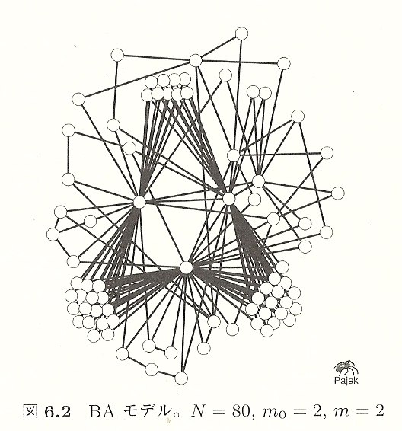
出典:伊藤大雄,宇野裕之 編著 離散数学のすすめ (現代数学社)

